Slide 1
Методика проведения практических работ в курсе географии основной школы
6 класс

Slide 2
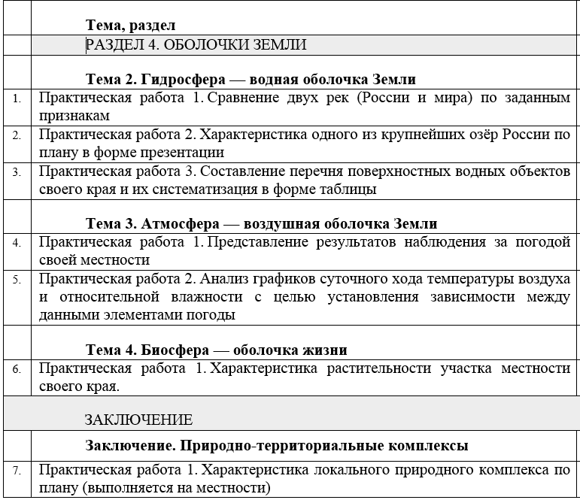
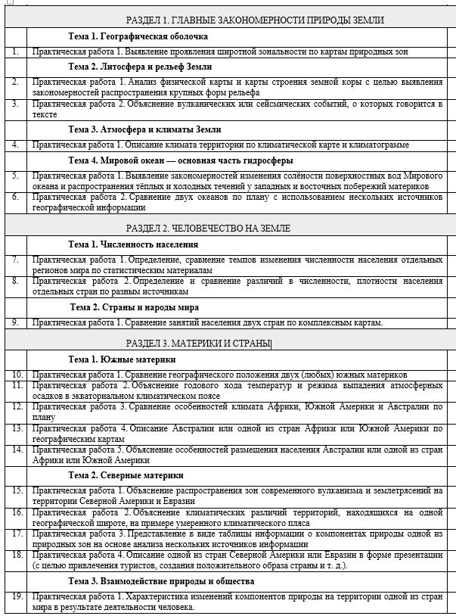
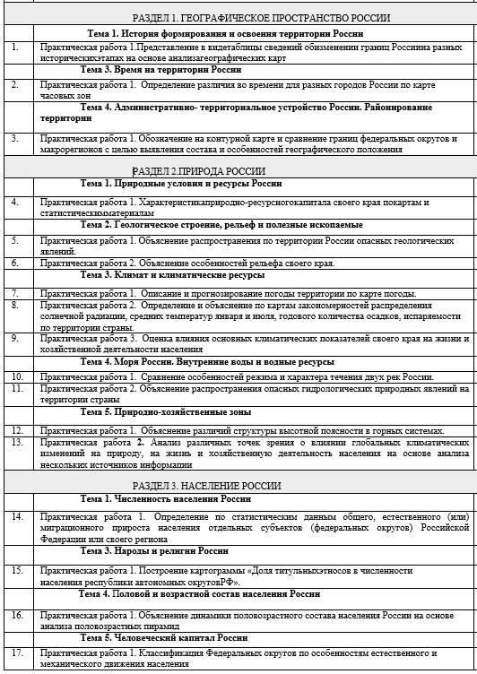
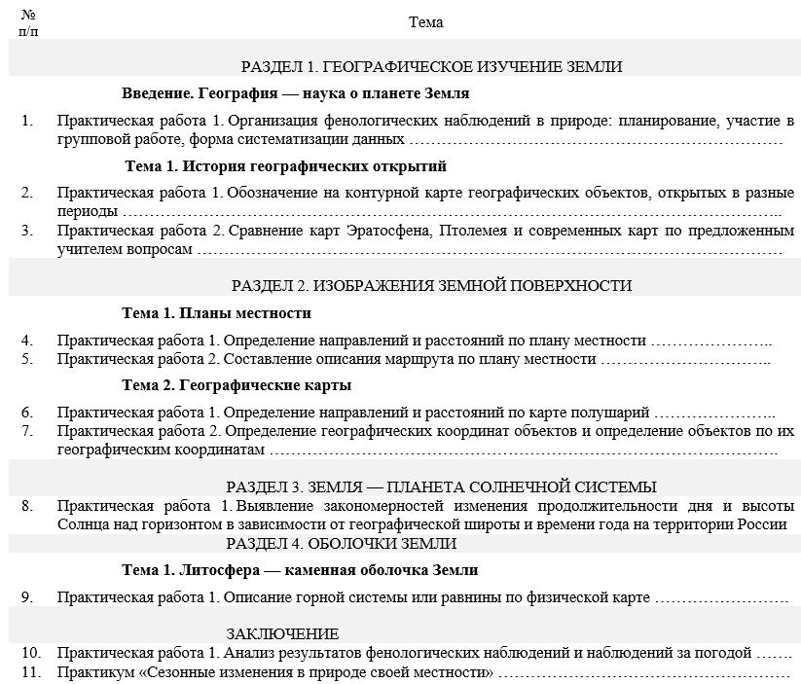
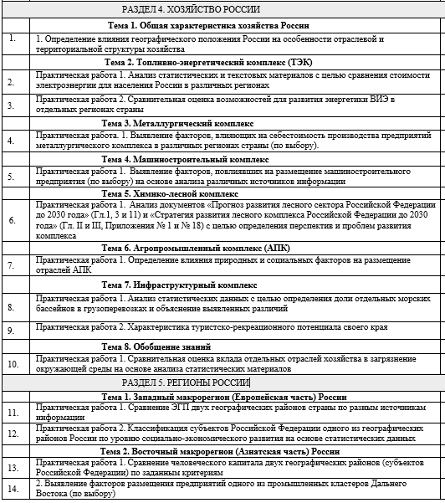
Практические работы ФРП основной школы
68
5-9 кл.
5 класс
6 класс
7 класс
8 класс
9 класс
«К практическим работам по географии относится различная учебная работа с картой, климатическими цифровыми показателями, наблюдения в природе и т.д. Все это направлено в основном на ознакомление учащихся с методами географической науки и на выработку у них географических приемов учебной работы, которые лежат в основе формирования умений и навыков, предусмотренных программой».
В. А. Коринская. «Самостоятельные работы
Учащихся по географии материков».
Книга для учителя. (М.: Просвещение, 1983 г.) С. 6

Slide 3
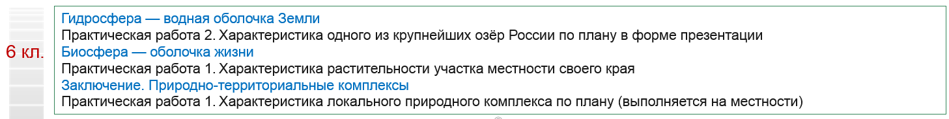
Основные виды деятельности
Характеризовать …
Сравнивать …
Анализировать …
Составить …
Гидросфера – водная оболочка Земли
Практическая работа 3. Составление перечня поверхностных водных объектов своего края и их систематизация в форме таблицы
Практическая работа 1. Представление результатов наблюдения за погодой своей местности

Slide 4
Сравнение …
Характеристика …
Практическая работа 1. Сравнение двух рек (России и мира) по заданным признакам
Практическая работа 2. Характеристика одного из крупнейших озёр России по плану в форме презентации
Основные виды деятельности обучающихся /формируемые умения:
- сравнивать реки по заданным признакам.
Основные виды деятельности обучающихся /формируемые умения:
- давать географическую характеристику одного из крупнейших озёр России и оформлять в виде презентации (при выполнении в групповой форме);
2. Предметные результаты
- описывать по физической карте полушарий, физической карте России местоположение изученных географических объектов для решения учебных и практико-ориентированных задач;
- классифицировать объекты гидросферы (реки) по заданным признакам;
- различать питание и режим рек;
- сравнивать реки по заданным признакам;
- устанавливать причинно-следственные связи между питанием, режимом реки и климатом на территории речного бассейна;
2. Предметные результаты
- описывать по физической карте полушарий, физической карте России местоположение изученных географических объектов для решения учебных и практико-ориентированных задач;
- классифицировать объекты гидросферы (озёра) по заданным признакам;
Цель работы: составить характеристику одного из крупнейших озёр России по плану в форме презентации.
Цель работы: сравнить две реки по физической карте по заданным признакам.
Задачи:
- дать географическую характеристику одного из крупнейших озёр России по плану;
- оформить характеристику озера в виде презентации.
Задачи:
- составить описание одной из рек России и одной из рек мира по заданным признакам;
- сравнить реки по заданным признакам;
- сделать вывод о различиях (сходствах) речных систем;
Оборудование: компас, рулетка, маркировочная лента или яркий скотч для разметки площади описываемого участка местности, рамка 1 м² для определения проективного покрытия травяного яруса, высотомер, бумага и карандаш (ручка) для записи и рисунков.

Slide 5
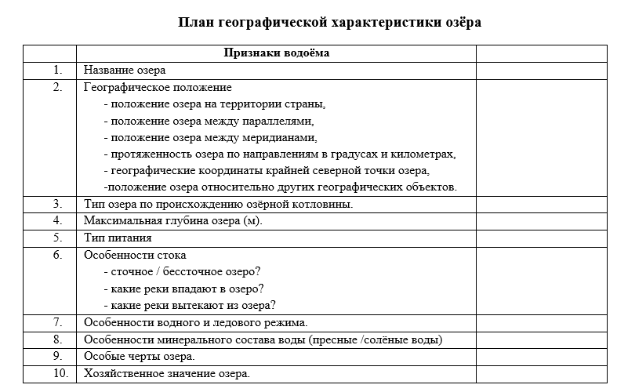
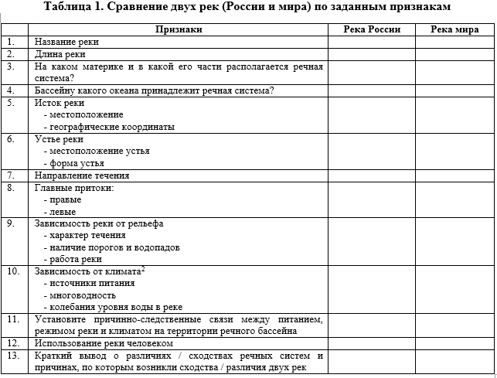
Сравнение …
Характеристика …
Ход работы:
Выберите для сравнения две реки: реку России и реку мира;
Составьте описание рек по заданным признакам;
Внесите в таблицу основные элементы описания рек;
Сравните реки по заданным признакам;
Установите черты сходства и/или различия;
Сделайте вывод о сходствах / различиях речных систем;
Установите причинно-следственные связи между питанием, режимом реки и климатом на территории речного бассейна.
Сформулируйте вывод о различиях / сходствах речных систем и причинах, по которым возникли сходства / различия двух рек.
Ход работы:
1. Выберите для описания одно из крупнейших озёр России.
2. Дайте географическую характеристику озёра России по плану.
3. Выберите форму представления характеристики озера
4. Оформите характеристику озера в виде презентации.
презентации бумажные: брошюра, плакат, реклама;
презентации электронные: выполненные в Power Point,
в формате PDF или Flash).
Ответ по критерию 10 не должен отрицательно повлиять на оценку работы в целом, поскольку тема «Атмосфера» учащимися 6-го класса ещё не изучена. Но верно сделанные предположения о зависимости реки от климатических условий могу быть оценены.

Slide 6
Практическая работа 3. Составление перечня поверхностных водных объектов своего края и их систематизация в форме таблицы
Предметные результаты
- классифицировать объекты гидросферы (озёра, реки, болота) по заданным признакам.
Основные виды деятельности обучающихся /формируемые умения:
- находить, использовать и систематизировать информацию о поверхностных водных объектах своей местности;
- самостоятельно выбирать оптимальную форму представления географической информации.
Цель работы: составить перечень поверхностных водных объектов своего края и их систематизация в форме таблицы.
Задачи:
- составить перечень поверхностных водных объектов своего края:
перечень крупных рек;
перечень крупных озёр;
перечень крупных болот.
- составить систематизационную таблицу и внести в неё перечень поверхностных водных объектов своего края.
Принцип систематизации (упорядочивания) поверхностных водных объектов учащиеся могут определить самостоятельно: по алфавиту, по местоположению, по линейным или площадным размерам, по принципу использования человеком в хозяйственной деятельности, по значимости объекта как особо охраняемой природной территории и т.п.

Slide 7
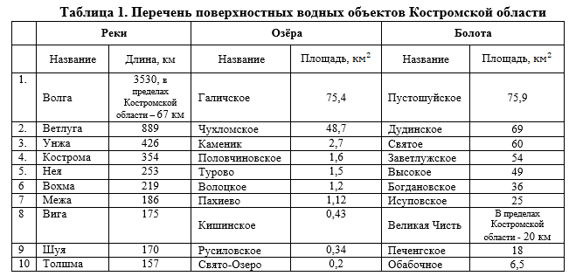
Практическая работа 3. Составление перечня поверхностных водных объектов своего края и их систематизация в форме таблицы
Оборудование: географический атлас Костромской области, карты Костромской области, краеведческая литература.
Интернет-ресурсы: Водные ресурсы Костромской области http://dpr44.ru//index.php?go=Content&id=158
Ход работы:
Найти достоверную информацию о поверхностных водных объектах Костромской области.
Проанализировать, обобщить и сравнить перечень поверхностных водных объектов Костромской области.
Выбрать основания для классификации поверхностных водных объектов Костромской области.
Составить перечень из десяти самых крупных рек Костромской области.
Составить перечень из десяти самых крупных озёр Костромской области.
Составить перечень из десяти самых крупных болот Костромской области.
Выбрать / составить оптимальную форму таблицы для представления перечня поверхностных водных объектов своего края.
Внести перечни рек, озёр, болот в таблицу.
Подобрать аргументы (факты), подтверждающие выбор наиболее крупных поверхностных водных объектов своего края.
Выбор оптимальной формы таблицы учащиеся осуществляют самостоятельно.
Если населённый пункт, в котором находится школа, расположен на реке, в перечень можно включить и эту реку, даже если она не входит в ТОП-10 рек Костромской области.
Выбор оптимальной формы таблицы учащиеся осуществляют самостоятельно.
Форма Таблицы 1 приведена в качестве примера.
В качестве аргумента в Таблице 1 для примера приведены линейные
и площадные размеры поверхностных водных объектов.
Основания для систематизации:
по алфавиту,
по линейным или площадным размерам,
по местоположению
по принципу использования человеком в хозяйственной деятельности,
по уникальности вод/флоры/фауны
по значимости объекта как особо охраняемой природной территории

Slide 8
Практическая работа 1. Представление результатов наблюдения за погодой своей местности
Планируемые результаты:
Метапредметные результаты
а) универсальные познавательные действия:
базовые логические действия
- выявлять и характеризовать существенные признаки географических явлений;
- устанавливать существенный признак классификации географических явлений, основания для их сравнения;
работа с информацией
- систематизировать географическую информацию в разных формах;
самостоятельно выбирать оптимальную форму представления географической информации;
2. Предметные результаты
- определять тенденции изменения температуры воздуха, количества атмосферных осадков и атмосферного давления в зависимости от географического положения объектов;
- определять амплитуду температуры воздуха с использованием знаний об особенностях отдельных компонентов природы Земли и взаимосвязях между ними для решения учебных и практических задач;
Основные виды деятельности обучающихся /формируемые умения:
- систематизировать географическую информацию в разных формах;
- находить в текстах информацию, характеризующую погоду и климат своей местности.
Цель работы: Совершенствовать умения обрабатывать результаты наблюдений за погодой своей местности и представлять их в виде графиков и диаграмм, анализировать полученные данные.
Задачи:
- систематизировать географическую информацию о погоде своей местности;
- сравнить количественные и качественные показатели, характеризующие погоду своей местности;
- представить полученную географическую информацию в виде таблиц, графиков, диаграмм.
Ход работы:
1. Представьте результаты наблюдений за погодой своей местности в различной форме (графики, диаграммы, таблицы):
- постройте график изменения температур за период наблюдений,
- постройте диаграмму распределения атмосферных осадков по месяцам,
- постройте розу ветров,
- постройте диаграмму облачности.
2. Проанализируйте, сравните и обобщите полученные результаты наблюдений за погодой своей местности.
3. Выясните, для какого типа климата свойственны установленные особенности погоды.

Slide 9
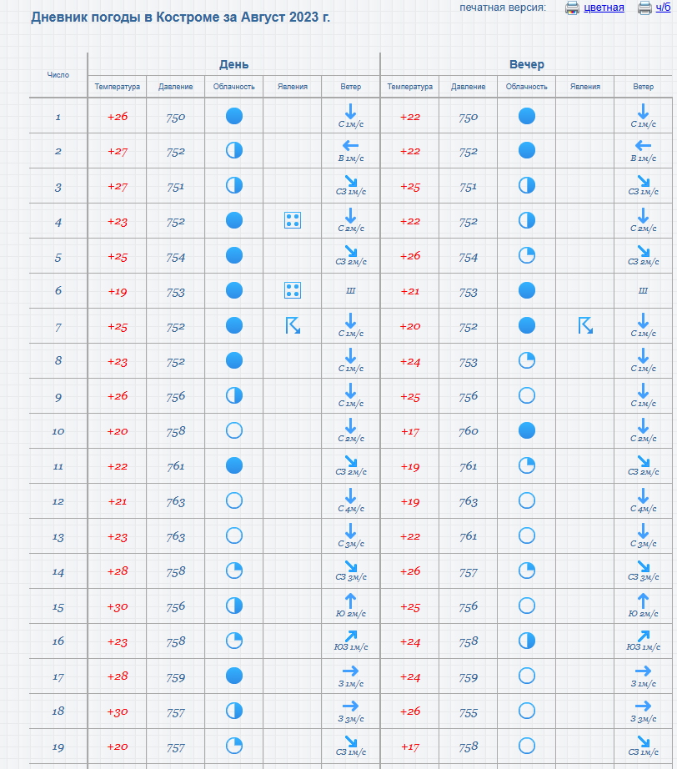
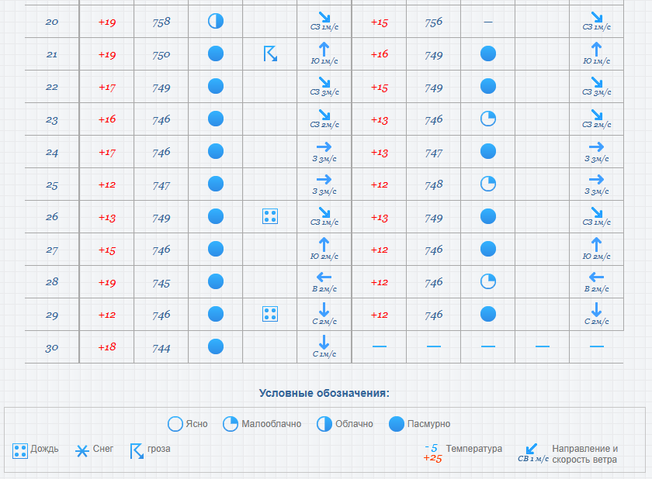
Практическая работа 1. Представление результатов наблюдения за погодой своей местности
… если записи наблюдений не велись по каким – либо причинам…
GISMETEO.RU: Gismeteo.Дневник: Дневник погоды в Костроме за Август 2023 г. Архив погоды за за Август 2023 г. по г. Кострома, Кострома, Россия

Slide 10
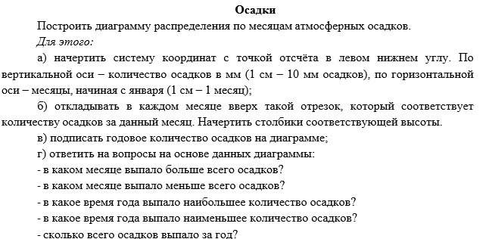
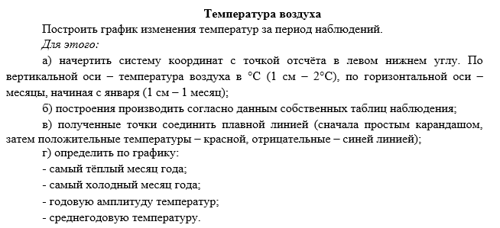
Практическая работа 1. Представление результатов наблюдения за погодой своей местности
Погода в Костроме (Россия) сейчас, на день, 5 дней. (voshod-solnca.ru).
Погода в Костроме - климатический монитор за август 2023 года (pogodaiklimat.ru)
Климат Костромы - Погода и климат (pogodaiklimat.ru)
МЕТЕОНОВА - поиск погоды. Список районов по "Костромская область" (meteonova.ru)
GISMETEO.RU: Gismeteo.Дневник: Дневник погоды в Костроме за Август 2023 г. Архив погоды за за Август 2023 г. по г. Кострома, Кострома, Россия

Slide 11
Практическая работа 2. Анализ графиков суточного хода температуры воздуха и относительной влажности с целью установления зависимости между данными элементами погоды
Планируемые результаты:
1. Метапредметные результаты
а) универсальные познавательные действия
базовые логические
- выявлять закономерности рассматриваемых фактах и данных наблюдений с учётом предложенной географической задачи;
- выявлять дефициты географической информации, данных, необходимых для решения поставленной задачи;
- выявлять причинно-следственные связи при изучении географических явлений;
- делать выводы с использованием дедуктивных и индуктивных умозаключений, формулировать гипотезы о взаимосвязях географических явлений;
работа с информацией
- выбирать, анализировать и интерпретировать географическую информацию различных видов и форм представления;
самостоятельно выбирать оптимальную форму представления географической информации.
2. Предметные результаты
- устанавливать зависимость между температурой воздуха и его относительной влажностью на основе данных эмпирических наблюдений;
Основные виды деятельности обучающихся /формируемые умения:
- устанавливать зависимость между температурой воздуха и его относительной влажностью на основе анализа графиков суточного хода температуры воздуха и относительной влажности.
Цель работы: установление зависимости между суточным ходом температуры воздуха и относительной влажностью воздуха на основе анализ графиков данных элементов погоды.
Задачи:
- проанализировать график суточного хода температуры воздуха;
- проанализировать график суточного хода относительной влажности воздуха;
- установить зависимость между температурой и относительной влажностью воздуха.

Slide 12
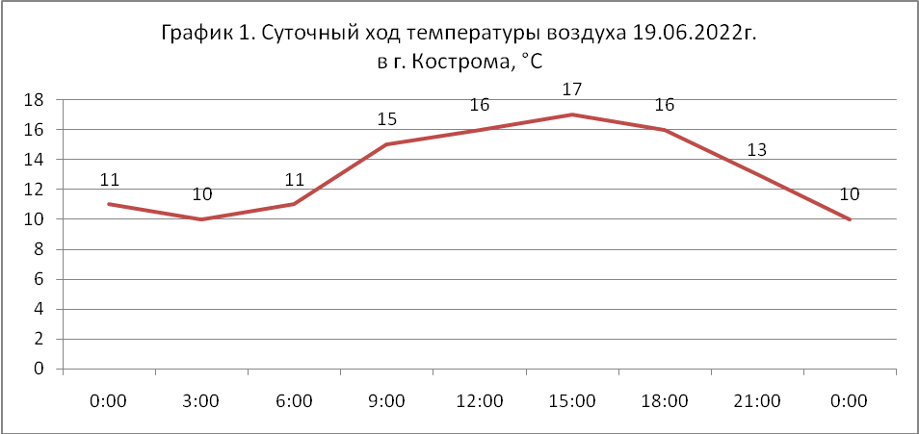
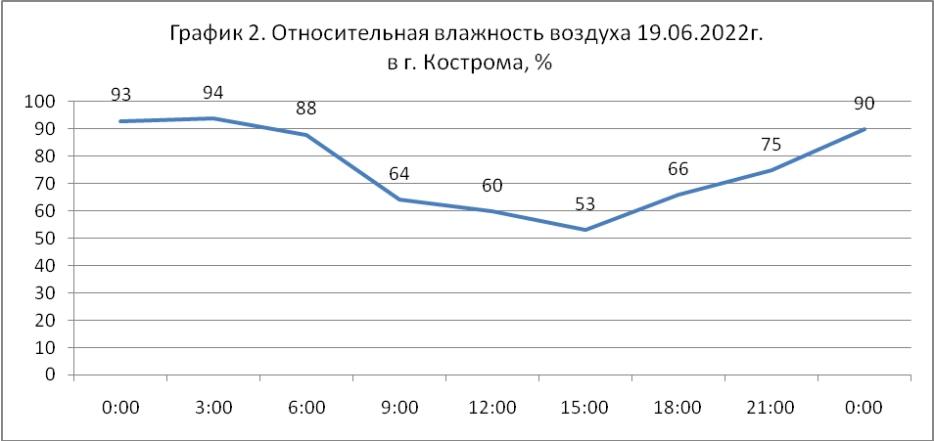

Практическая работа 2. Анализ графиков суточного хода температуры воздуха и относительной влажности с целью установления зависимости между данными элементами погоды
Вариант 1.
Источник информации - данные сайта Погода в Костроме (Россия) сейчас, на день, 5 дней. (voshod-solnca.ru).
Учащиеся самостоятельно:
- осуществляют поиск и интерпретацию необходимой информации;
- вносят данные о температуре и об относительной влажности воздуха в таблицу;
- строят графики суточного хода температуры воздуха и относительной влажности воздуха;
- анализируют график суточного хода температуры воздуха и график относительной влажности;
- устанавливают зависимость между температурой воздуха и его относительной влажностью.
Вариант 2.
Источник информации - данные таблицы «Суточный ход температуры воздуха и относительной влажности, например, за 24.06.2022 года в г. Кострома».
Учащиеся:
- строят графики суточного хода температуры воздуха и относительной влажности воздуха;
- анализируют график суточного хода температуры воздуха и график относительной влажности;
- устанавливают зависимость между температурой воздуха и его относительной влажностью.
Вариант 3.
Источник информации – таблица, график суточного хода температуры воздуха, график относительной влажности воздуха.
Учащиеся:
- анализируют график суточного хода температуры воздуха и график относительной влажности воздуха;
- устанавливают зависимость между температурой воздуха и его относительной влажностью.

Slide 13
Практическая работа 1. Характеристика растительности участка местности своего края (выполняется на местности)
Планируемые результаты:
1.Метапредметные результаты
а) универсальные познавательные действия
базовые логические
- выявлять и характеризовать существенные признаки географических объектов, процессов и явлений;
б) базовые исследовательские действия
- проводить по плану несложное географическое исследование, в том числе на краеведческом материале, по установлению особенностей изучаемых географических объектов, причинно-следственных связей и зависимостей между географическими объектами, процессами и явлениями;
самостоятельно формулировать обобщения и выводы по результатам проведённого наблюдения или исследования, оценивать достоверность полученных результатов и выводов;
2.Предметные результаты
- различать растительный мир разных участков местности своего края;
- приводить примеры приспособления живых организмов к среде обитания в разных природных зонах;
- объяснять взаимосвязи компонентов природы в природно-территориальном комплексе;
- сравнивать особенности растительного мира в различных участках местности своего края.
Основные виды деятельности обучающихся / формируемые умения:
-описывать растительность, устанавливать связи между компонентами природы;
-находить и систематизировать информацию о состоянии окружающей среды своей местности.
Цель работы: составление характеристики растительности участка местности своего края.
Задачи:
- установить ведущие факторы, определяющие местообитание растений на выбранном участке,
- определить состав жизненных форм растительности участка местности,
- определить видовой состав растительности участка местности,
- составить характеристику доминирующей растительности участка местности,
- определить приспособления растений участка местности к среде обитания,
- сформулировать вывод о зависимость растений от среды их произрастания.
Растительность — это совокупность растительных сообществ (фитоценозов) на какой-либо территории (в отличие от флоры —списка видов растений определенной территории). Фитоценоз— это любой условно однородный контур растительности.
Сравнить особенности растительного мира на различных участках местности своего края можно при организации групповой работы учащихся по единому плану с последующей презентацией и сравнения результатов характеристики.

Slide 14
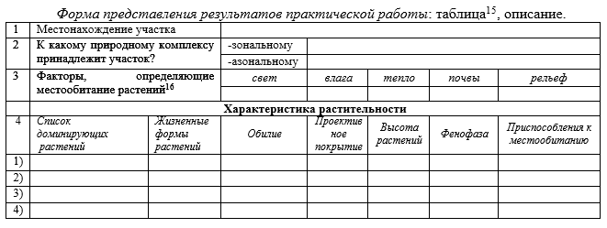
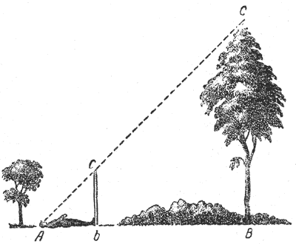
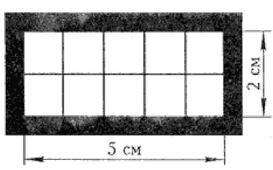
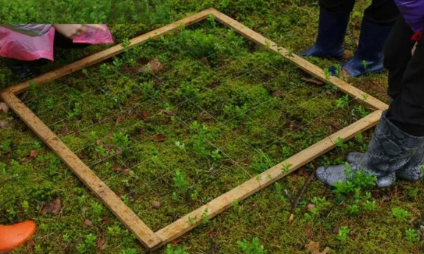
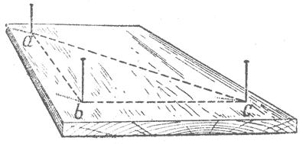
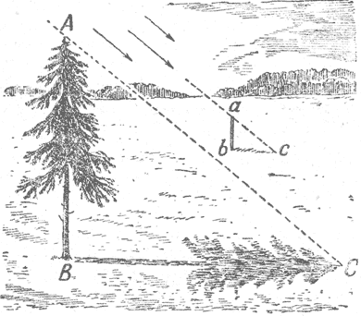
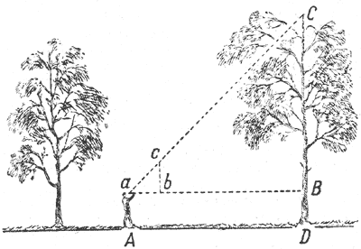
Практическая работа 1. Характеристика растительности участка местности своего края (выполняется на местности)
Ход работы:
определите местонахождение изучаемого участка местности
- наметьте границы описываемого участка местности,
- определите природный комплекс, к которому относится выбранный участок местности (зональные, локальные)
определите состав жизненных форм растительности участка местности;
определите видовой состав растительности участка местности (по доминирующим видам)
- составьте описание растительности.
АВ = ВС
Оборудование:
Сеточка Раменского
Квадрат-сетка Раменского
Высотомер
В солнечный день
АВ:аb = ВС:bс
В пасмурный день
аВ+BD= DC

Slide 15
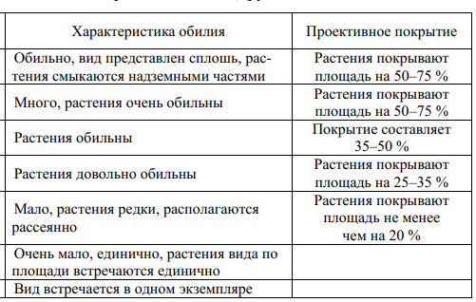
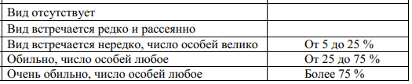
Практическая работа 1. Характеристика растительности участка местности своего края (выполняется на местности)
Глазомерный учёт обилия видов для определения проективного покрытия

Slide 16
Практическая работа 1. Характеристика локального природного комплекса по плану (выполняется на местности)
Планируемые результаты:
1. Метапредметные результаты
а) универсальные познавательные действия
базовые исследовательские действия
- проводить по плану несложное географическое исследование, в том числе на краеведческом материале, по установлению особенностей изучаемых географических объектов, причинно-следственных связей и зависимостей между географическими объектами, процессами и явлениями;
б) универсальные коммуникативные действия
совместная деятельность (сотрудничество)
- принимать цель совместной деятельности при выполнении учебных географических проектов, коллективно строить действия по её достижению: распределять роли, договариваться, обсуждать процесс и результат совместной работы;
- планировать организацию совместной работы, при выполнении учебных географических проектов определять свою роль (с учётом предпочтений и возможностей всех участников взаимодействия), участвовать в групповых формах работы, выполнять свою часть работы, достигать качественного результата по своему направлению и координировать свои действия с другими членами команды;
- оценивать вклад каждого члена команды в достижение результатов, разделять сферу ответственности.
2. Предметные результаты
- объяснять взаимосвязи компонентов природы в природно-территориальном комплексе;
- применять понятия «почва», «плодородие почв», «природный комплекс», «круговорот веществ в природе» для решения учебных и (или) практико-ориентированных задач.
Основные виды деятельности обучающихся /формируемые умения:
-объяснять взаимосвязи компонентов природно-территориального комплекса.
Цель работы: формировать умения составлять характеристику локального природного комплекса по плану, показывать и объяснить взаимосвязь между компонентами природного комплекса.
Задачи:
- изучить разнообразие локальных природных комплексов;
- составить характеристику участка локального природного комплекса по плану;
- показать взаимосвязь между компонентами локального природного комплекса.
- объяснить взаимосвязи компонентов природно-территориального комплекса

Slide 17
Практическая работа 1. Характеристика локального природного комплекса по плану (выполняется на местности)
Ход работы:
Ознакомиться с различными природными комплексами, расположенными в окрестностях образовательной организации / населённого пункта (лес, луг, овраг, болото, берег озера, пойма реки и др.).
Выбрать для изучения природный комплекс, расположенных в окрестностях образовательной организации;
Распределить учащихся по группам для описания отдельных участков природного комплекса (участок леса; участок луга или участок болота и др.).
Определить состав компонентов природного комплекса;
Выявить особенности каждого компонента природного комплекса;
Дать описание природного комплекса по типовому плану;
Объяснить особенности компонентов природы природного комплекса.
Сделать вывод о взаимосвязи компонентов природного комплекса:
- о влиянии рельефа, горных пород, климата и характера увлажнения почвы на природный комплекс;
- о влиянии почвы на растительный и животный мир комплекса;
- о влиянии друг на друга растительного и животного мира.
9. Обсудить процесс и результат совместной работы по составлению характеристик участков различных локальных природных комплексов.
10. Оценить вклад каждого члена команды в достижение результатов.

Slide 18
Практическая работа 1. Характеристика локального природного комплекса по плану (выполняется на местности)
План описания природного комплекса
Географическое положение.
2. Направление от школы / населённого пункта.
3. Состав компонентов природного комплекса (климат; растительность; животный мир; рельеф; почвы; воды).
4. Описание компонентов неживой природы:
–описание рельефа:
- горные породы, слагающие поверхность:
осадочные:
метаморфические:
- воды: поверхностные, грунтовые:
- тип почв:
5.Описание компонентов живой природы:
- растительный мир:
- животный мир:
6. Особенности природного комплекса.
7.Использование компонентов природного комплекса человеком.
8.Изменение компонентов природного комплекса под воздействием человека.
9.Охрана природных компонентов комплекса.
реки,
болота,
озера,
гидротехнические сооружения
Оборудование: планшеты, компас, лопатка, рулетка, эклиметр (высотомер),
бумага и карандаш (ручка) для записи и рисунков; целлофановые пакеты для взятия образцов почв и горных пород.
Географический атлас Костромской области:
стр. 10, 14, 16, 17, 18, 26.
жизненные формы
разнообразие
типичные представители
тип рельефа,
относительные высоты,
формы рельефа,
форма и крутизна склонов,
наличие оврагов, обрывов, промоин,
антропогенные формы рельефа
разнообразие,
типичные представители.
обломочные
органические
химические
Форма представления результатов практической работы: текстовая работа (доклад) и графическая работа (профиль, карта).

